Slide 1





TIẾT 1

Slide 2


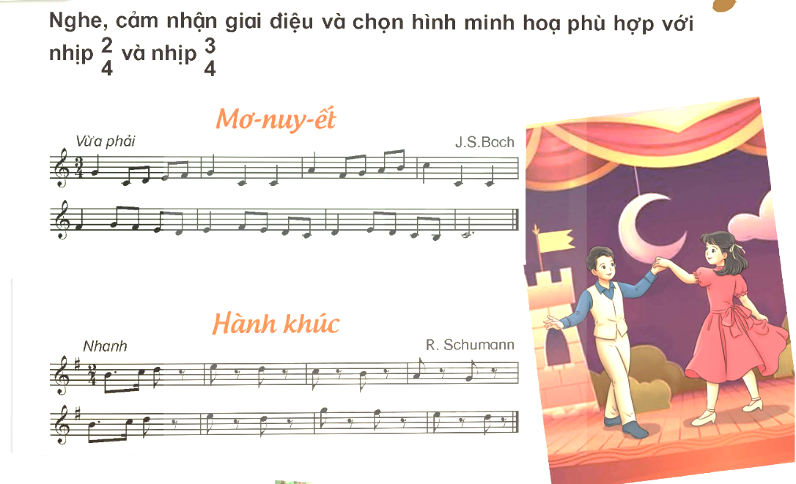

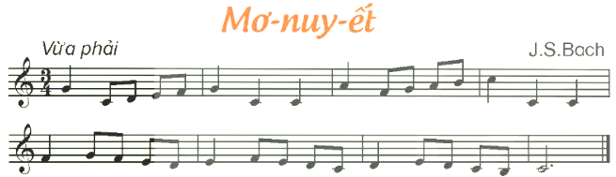

Slide 3






Slide 4
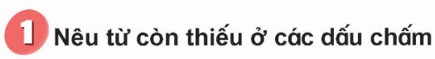
Nhịp 2/4 có 2 phách trong một ô nhịp. Giá trị trường độ của một phách bằng 1 nốt đen. Phách thứ nhất là phách mạnh; phách thứ hai nhẹ. Tính chất âm nhạc trong sáng.
Nhịp 3/4 có 3 phách trong một ô nhịp. Giá trị trường độ của một phách bằng 1 nốt đen. Phách thứ nhất là phách mạnh; phách thứ hai và ba nhẹ. Tính chất âm nhạc uyển chuyển.

Slide 5
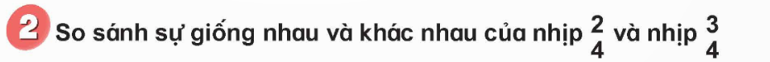
Nhịp 2/4 có 2 phách trong một ô nhịp. Giá trị trường độ của một phách bằng 1 nốt đen. Phách thứ nhất là phách mạnh; phách thứ hai nhẹ. Tính chất âm nhạc trong sáng.
Nhịp 3/4 có 3 phách trong một ô nhịp. Giá trị trường độ của một phách bằng 1 nốt đen. Phách thứ nhất là phách mạnh; phách thứ hai và ba nhẹ. Tính chất âm nhạc uyển chuyển.

Slide 6

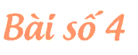

Slide 7




Slide 8

ĐỌC NHẠC
THEO NHẠC ĐỆM

Slide 9
ĐỌC NHẠC
KẾT HỢP GÕ ĐỆM

Slide 10



CÂU HỎI
So sánh hai câu tiết tấu trong bài đọc nhạc số 4.

